Slide 1


Závěrečná konference
Projektu KAP LK II
1. listopad 2023
Strategické plánování rozvoje vzdělávací soustavy Libereckého kraje II
CZ.02.3.68/0.0/0.0/20_082/0019560

Slide 2


KAP LK II – obecné informace
Termín realizace: 13. 1. 2022 - 30. 11. 2023
Rozpočet: 7 770 042,00 Kč
Realizátor: Liberecký kraj
Hlavní aktivity:
příprava a realizace Krajského akčního plánu rozvoje vzdělávání III. (KAP LK III.)
setkávání platforem Odborné a polytechnické vzdělávání a Rozvoj potenciálu
spolupráce s aktéry v území
Strategické plánování rozvoje vzdělávací soustavy Libereckého kraje II
CZ.02.3.68/0.0/0.0/20_082/0019560

Slide 3
Zrealizováno:
tvorba strategického dokumentu KAP LK III.
9 setkání platformy Rozvoj potenciálu
8 setkání platformy Odborné a polytechnické vzdělávání
3 workshopy pro ředitele SŠ/VOŠ
9 jednání PS Vzdělávání
spolupráce s projektem NAKAP LK II
spolupráce s MAP, NPI ČR, MŠMT
Strategické plánování rozvoje vzdělávací soustavy Libereckého kraje II
CZ.02.3.68/0.0/0.0/20_082/0019560

Slide 4
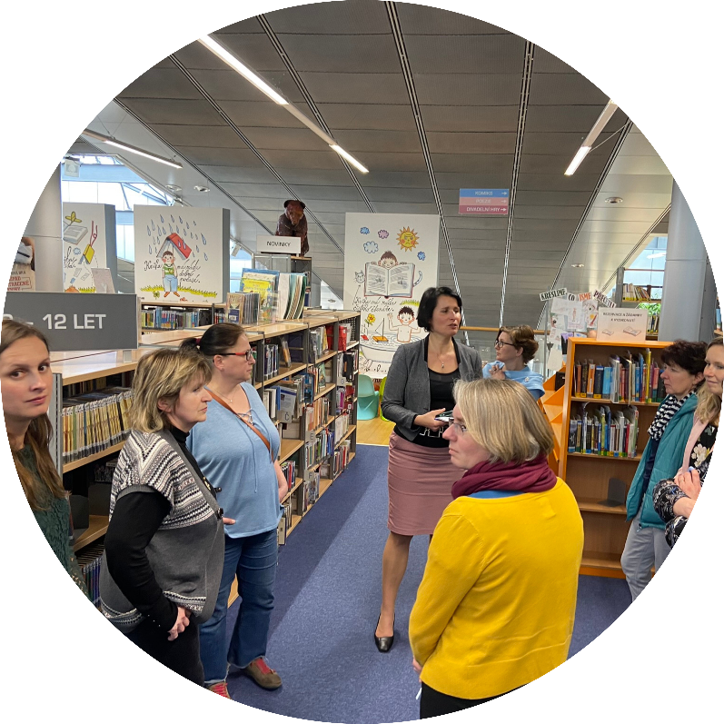
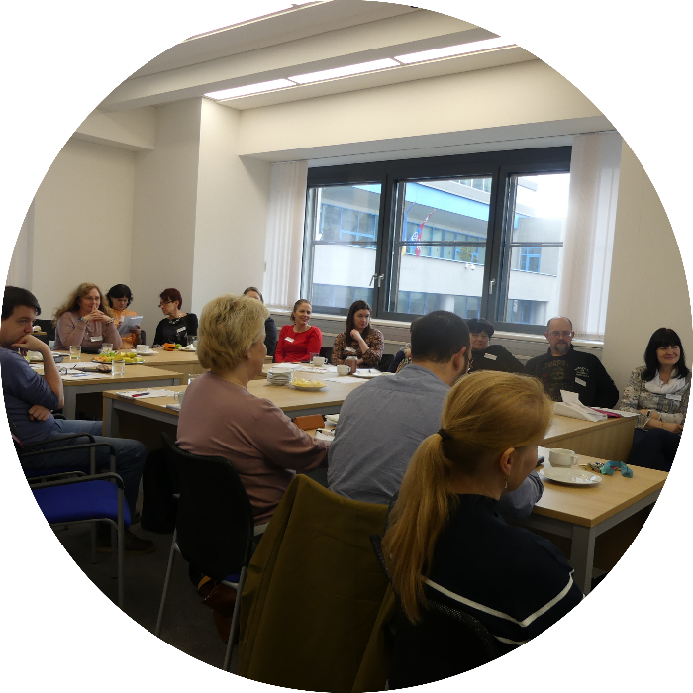
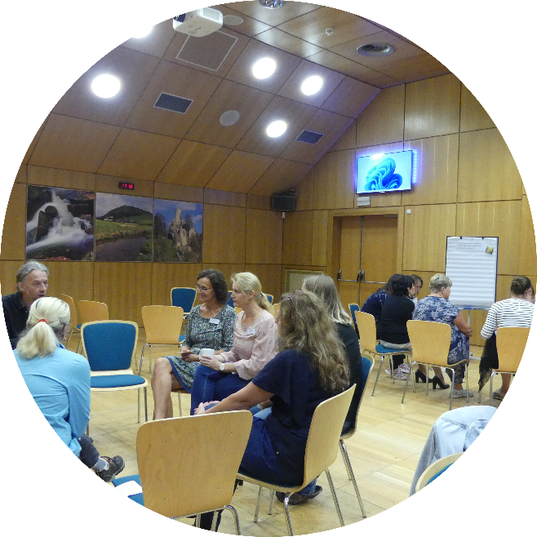
Setkání platformy Rozvoj potenciálu
Strategické plánování rozvoje vzdělávací soustavy Libereckého kraje II
CZ.02.3.68/0.0/0.0/20_082/0019560

Slide 5
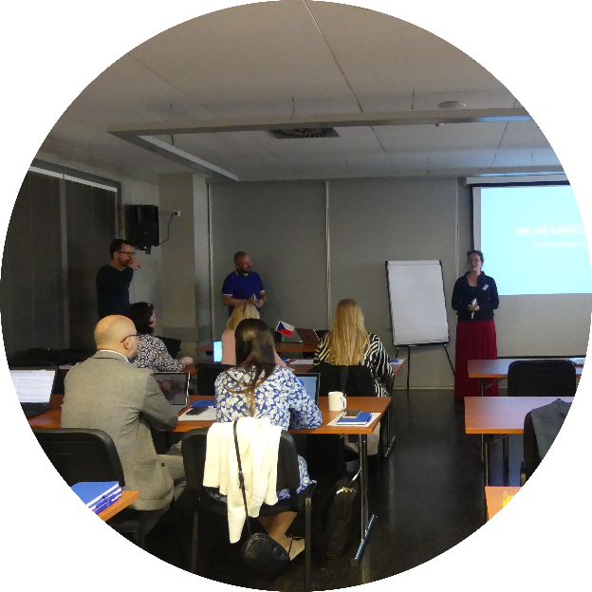
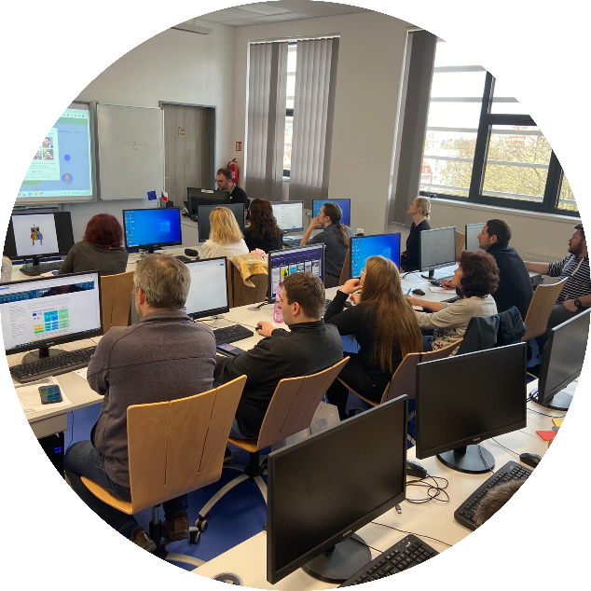
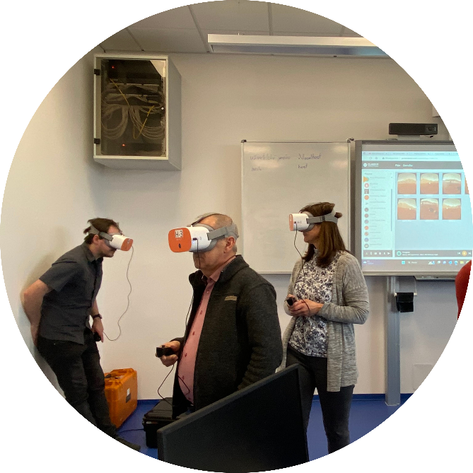
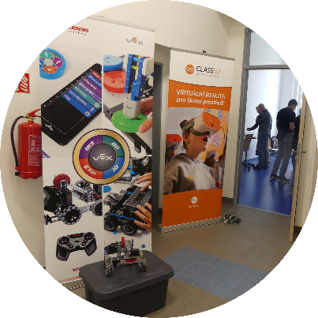
Setkání platformy
Odborné a polytechnické vzdělávání
Strategické plánování rozvoje vzdělávací soustavy Libereckého kraje II
CZ.02.3.68/0.0/0.0/20_082/0019560

Slide 6
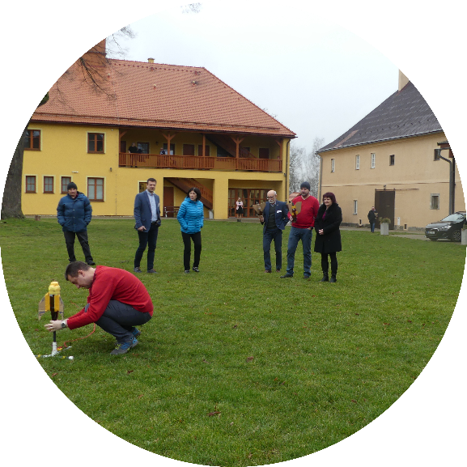
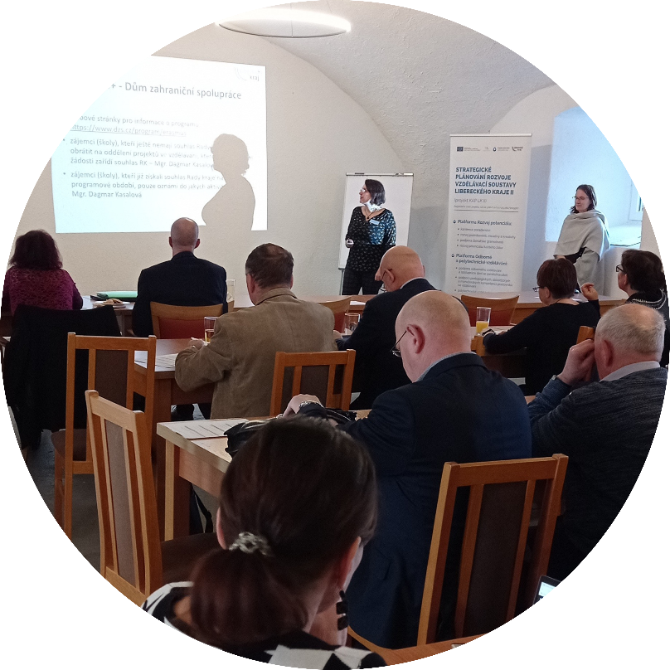
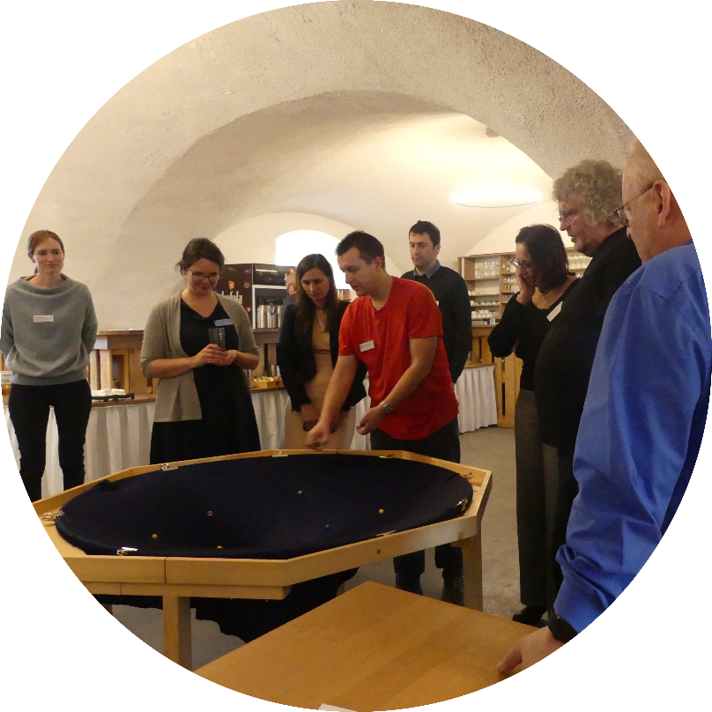

Workshopy pro ředitele SŠ/VOŠ
Strategické plánování rozvoje vzdělávací soustavy Libereckého kraje II
CZ.02.3.68/0.0/0.0/20_082/0019560

Slide 7
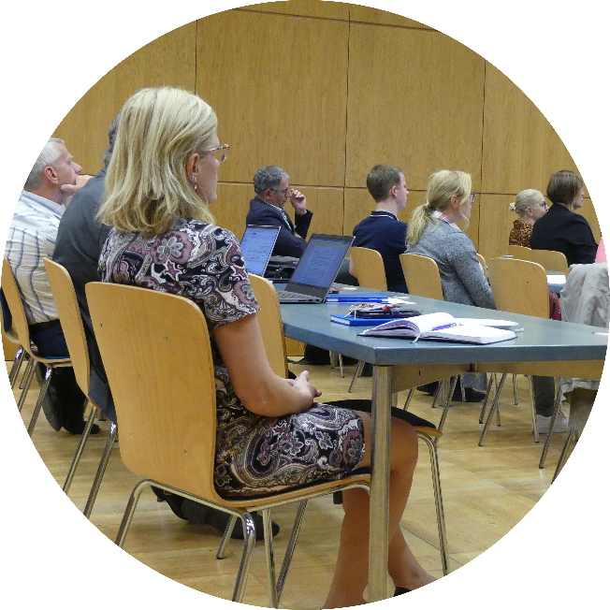
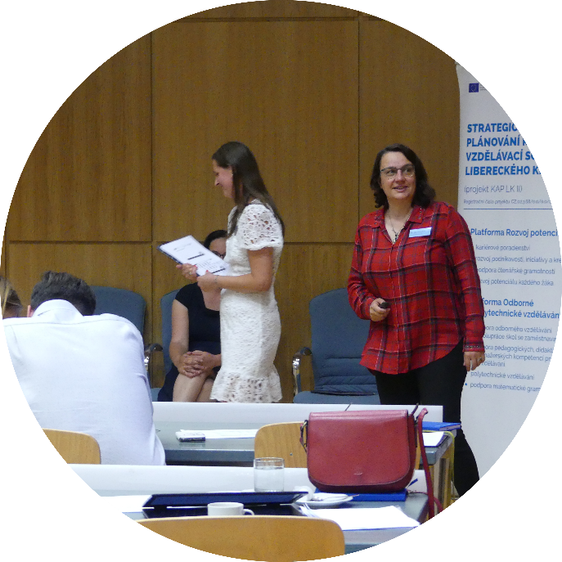
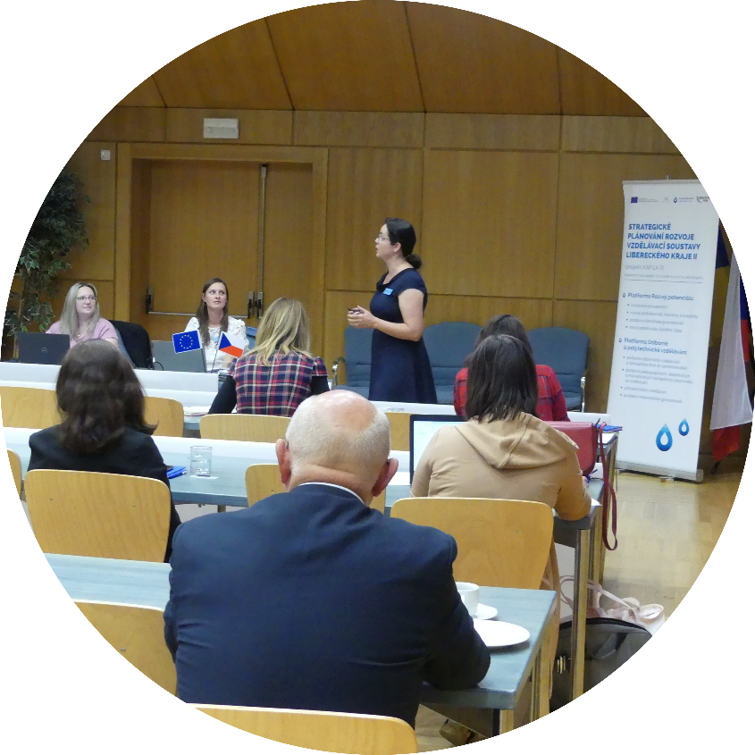

Pracovní skupina Vzdělávání
Strategické plánování rozvoje vzdělávací soustavy Libereckého kraje II
CZ.02.3.68/0.0/0.0/20_082/0019560

Slide 8
Plánujeme:
10. jednání PS Vzdělávání
4. workshop pro ředitele SŠ/VOŠ
spolupráce s MAP, NPI ČR, MŠMT
závěrečná zpráva o realizaci projektu
závěrečná vnitřní evaluace projektu
finalizace evaluace Ročního akčního plánu 2023
Strategické plánování rozvoje vzdělávací soustavy Libereckého kraje II
CZ.02.3.68/0.0/0.0/20_082/0019560

Slide 9
Evaluace – roční akční plán 2023
Stav k 31. 10. 2023
Disponibilita dat
Komunikace se sociálními partnery
Evaluace se školami – workshop v Černousích
Strategické plánování rozvoje vzdělávací soustavy Libereckého kraje II
CZ.02.3.68/0.0/0.0/20_082/0019560

Slide 10
Evaluace – roční akční plán 2023
PODPORA ODBORNÉHO VZDĚLÁVÁNÍ A SPOLUPRÁCE ŠKOL SE ZAMĚSTNAVATELI
3 cíle
9 činností
7 splněno (78%)
2 nekompletní data
PODPORA PEDAGOGICKÝCH, DIDAKTICKÝCH A MANAŽERSKÝCH KOMPETENCÍ PRACOVNÍKŮ VE VZDĚLÁVÁNÍ
6 cílů
6 činností
4 splněny (67%)
2 nekompletní data
ROZVOJ PODNIKAVOSTI, INICIATIVY A KREATIVITY
5 cílů
14 činností
9 splněno (64%)
4 nekompletní data
1 nesplněn
Strategické plánování rozvoje vzdělávací soustavy Libereckého kraje II
CZ.02.3.68/0.0/0.0/20_082/0019560
Notes:
Podnikavost – 4 nekompletní – 2 předpokládáme splnění

Slide 11
Evaluace – roční akční plán 2023
PODPORA MATEMATICKÉ GRAMOTNOSTI
4 cíle
11 činností
10 splněno (91%)
1 nekompletní data
ROZVOJ POTENCIÁLU KAŽDÉHO ŽÁKA
4 cíle
14 činností
9 splněno (64%)
4 nekompletní data
1 nesplněn
POLYTECHNICKÉ VZDĚLÁVÁNÍ
4 cíle
10 činností
7 splněno (70%)
2 nekompletní data
1 nesplněn
Strategické plánování rozvoje vzdělávací soustavy Libereckého kraje II
CZ.02.3.68/0.0/0.0/20_082/0019560

Slide 12
Evaluace – roční akční plán 2023
PODPORA ČTENÁŘSKÉ GRAMOTNOSTI
4 cíle
7 činností
2 splněno (29%)
5 nekompletní data
KARIÉROVÉ PORADENSTVÍ
4 cíle
16 činností
11 splněno (69%)
4 nekompletní data
1 nesplněn
Strategické plánování rozvoje vzdělávací soustavy Libereckého kraje II
CZ.02.3.68/0.0/0.0/20_082/0019560
Notes:
KP – 4 nekompletní – 1 předpokládáme splnění

Slide 13
Evaluace – nesplněná opatření
A13.2 Podpora spolupráce a sdílení inspirativní praxe pedagogů
A18.3 / B12.4 / B4.2 Spolupráce pracovníků ve vzdělávání
- Min. 20 % / 30 % středních škol využije šablonu Spolupráce pracovníků ve vzdělávání SŠ
- Min. 10 % základních škol využije šablonu Spolupráce pracovníků ve vzdělávání ZŠ
19 % SŠ a 8 % ZŠ
Strategické plánování rozvoje vzdělávací soustavy Libereckého kraje II
CZ.02.3.68/0.0/0.0/20_082/0019560

Slide 14

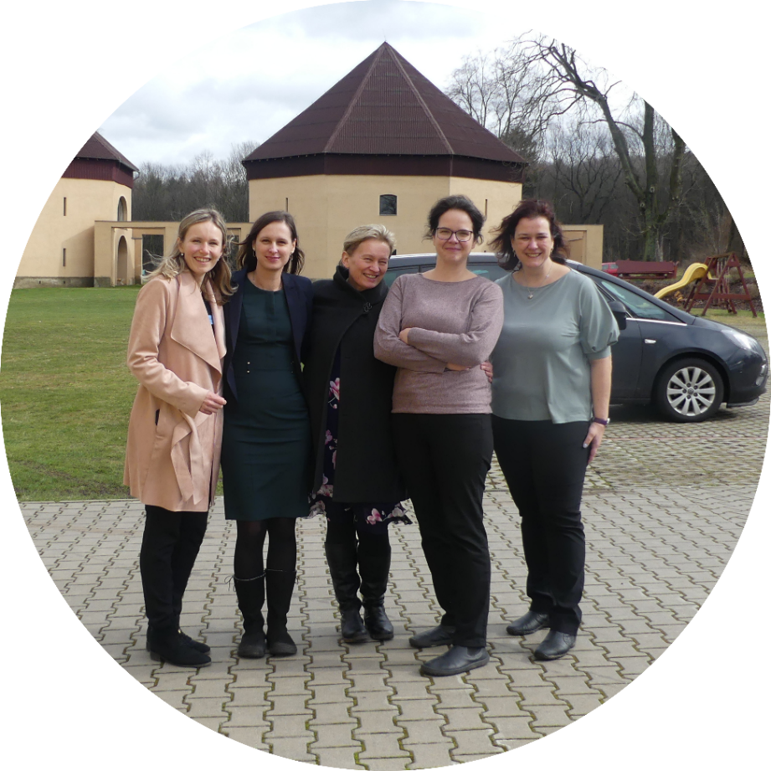
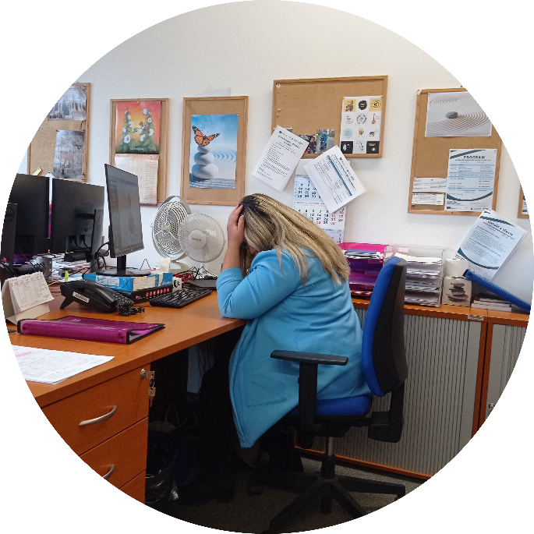
KAP LK II – očima projekťáka
Strategické plánování rozvoje vzdělávací soustavy Libereckého kraje II
CZ.02.3.68/0.0/0.0/20_082/0019560

Slide 15

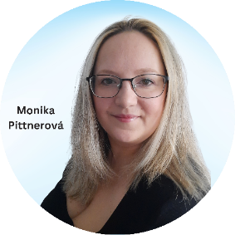
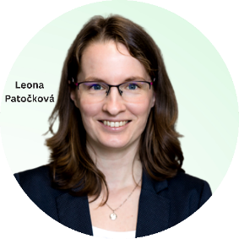
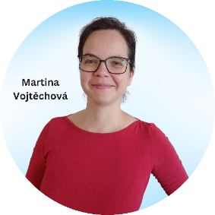


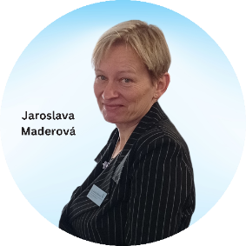
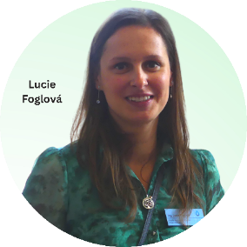
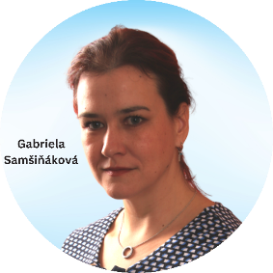
Projekt KAP LK II
TÝM
Strategické plánování rozvoje vzdělávací soustavy Libereckého kraje II
CZ.02.3.68/0.0/0.0/20_082/0019560

Slide 16


Co projekt KAP LK II přinesl
Obrovské kvantum nových a hlavně UŽITEČNÝCH a PRAKTICKÝCH informací (Online marketing pro SŠ)
Malá časová dotace na zajímavé setkání (Setkání kariérových poradců SŠ)
Strava 1* - Kam na to chodíte? (S knihovnou proti desinformacím)
Strategické plánování rozvoje vzdělávací soustavy Libereckého kraje II
CZ.02.3.68/0.0/0.0/20_082/0019560
Notes:
Aneb co bylo důležité pro nás:
- nabídnout vám všem prostor se sejít, komunikovat
- nabídnout inspiraci
- poskytnout servis
- dělaly jsme to pro vás, vždycky důležité, jestli to pro vás bude zajímavé/přínosné – ne vždycky se podařilo, ale učíme se

Slide 17

Děkujeme za pozornost
Monika Pittnerová Martina Vojtěchová
monika.pittnerova@kraj-lbc.cz martina.vojtechova@kraj-lbc.cz
Strategické plánování rozvoje vzdělávací soustavy Libereckého kraje II
CZ.02.3.68/0.0/0.0/20_082/0019560

